Slide 1
第一章
绪论
刘爱民
北京协和医院
李忠民
中南大学

Slide 2
第一节
病案概述
第二节
病案管理与病案信息管理
第三节
病案信息管理学

Slide 3
第一节 病案概述
病案的定义及类型
合格病案的标准
病案的内容及作用
与病案有关的人员及职责

Slide 4
病案信息学（第3版）
一、病案的定义及类型
病案的定义
是医院内记载患者健康诊疗情况的文档资料。
患者本人或他人对病情的主观描述；
医务人员对患者的客观检查结果和主观病情分析；
疾病诊疗经过和患者病情转归；
与诊疗活动相关的法律文书和费用支付单据。

Slide 5
病案信息学（第3版）
一、病案的定义及类型
载体形式 纸质病案、影像病案、电子病案
病案的类型
医疗场景 门（急）诊病案、住院病案

Slide 6
病案信息学（第3版）
二、 合格病案的标准
病案记录的标准
完整性
及时性
准确性
病案管理违反“三性” ，后果很严重 （案例说明）

Slide 7
病案信息学（第3版）
二、合格病案的标准
病案内容的标准
支持并证实医生医疗行为的合理性
能回答5W1H：
Who What Why When Where How

Slide 8
病案信息学（第3版）
三、病案的内容及作用
病案首页
医疗记录
护理记录
医嘱单
知情同意书
检验/检查报告单
医疗费用
病案的内容

Slide 9
病案信息学（第3版）
三、病案的内容及作用
病案的内容
病案首页
是浓缩整份病案记录的结构化文档；
由患者基本信息、医疗信息、费用信息和统计管理信息组成；
是国家卫生统计信息、医院医疗质量评价、医保费用支付的重要依据。

Slide 10
病案信息学（第3版）
三、病案的内容及作用
病案的内容
医疗记录
由医生书写完成；
患者自入院到出院期间接受的所有诊疗的文档记录；
包括入院记录、病程记录、出院记录或者死亡记录。

Slide 11
病案信息学（第3版）
三. 病案的内容及作用
病案的内容
护理记录
由护士书写完成；
患者自入院到出院期间根据医生书面医嘱接受的所有护理的客观文档记录；
包括反应病情变化指标的测量结果、医嘱执行情况的记录。

Slide 12
病案信息学（第3版）
三、病案的内容及作用
病案的内容
医嘱单
是医师在医疗活动中下达医学指令的文档记录；
有临时医嘱和长期医嘱两种类型；
每项医嘱必须有明确的执行起止时间、开出医嘱的医生亲笔签名、执行医嘱的护士亲笔签名。

Slide 13
病案信息学（第3版）
三、病案的内容及作用
病案的内容
知情同意书
由医患双方签名的有关诊疗活动可能存在的风险、不良后果及替代方案等内容的书面文档记录；
具有法律效力，是对患者权利的尊重，也是医院自我保护的一种措施。
包括手术、麻醉、输血、特殊检查/特殊治疗、病危/病重等知情同意书

Slide 14
病案信息学（第3版）
三、病案的内容及作用
病案的内容
检验/检查报告单
由医技人员书写完成；
患者自入院到出院期间根据医嘱接受的所有检验和检查的客观文档记录；
包括各种检验检查项目的结果报告文档。

Slide 15
病案信息学（第3版）
三、病案的内容及作用
病案的内容
医疗费用
患者在住院期间产生的所有费用总和；
通常可以由HIS直接导出至病案首页；
包括诊断、治疗、康复、中药、西药、中医、血液制品、耗材、综合医疗服务、其他等10大类合计24项。

Slide 16
病案信息学（第3版）
三、病案的内容及作用
医疗作用
研究作用
教学作用
管理作用
医疗付款作用
法律依据作用
历史作用
病案的作用

Slide 17
病案信息学（第3版）
三、病案的内容及作用
病案的作用
医疗作用
维系医疗团队成员间的信息传递，制定正确诊疗计划、减少过度及错误医疗
患者：一次或多次住院
患者信息：既往病史、近期用药史、药物过敏史、家族史、重要的检验/检查结果等
医务人员：不同级别的医生、护士、医技人员

Slide 18
病案信息学（第3版）
三、病案的内容及作用
病案的作用
研究作用
临床案例研究：患者个案，case report
临床流行病学：患者群体，疾病的时间、空间、人间分布规律
临床路径研究：临床路径的制定

Slide 19
病案信息学（第3版）
三、病案的内容及作用
病案的作用
教学作用
病案是“活教材”，呈现 典型病例 + 非典型病例；
案例教学，激发学生兴趣、加深知识点的理解和记忆；
训练学生的临床思辨能力，培养学生的人文关怀素养。

Slide 20
病案信息学（第3版）
三、病案的内容及作用
病案的作用
管理作用
医院绩效考核和评审：医疗质量、医疗安全、医疗效率；
医院经营管理的决策：科室的设置、仪器采购、资源配置；
临床路径的实施和评估：流程优化、成本控制、疗效提高。

Slide 21
病案信息学（第3版）
三、病案的内容及作用
病案的作用
医疗付款作用
医疗费用支付方式改变：保险介入，后付费 — 预先支付
保险机构依据病案对患者进行前期核保和后期理赔；
检查费用——检查报告；抢救费用——抢救记录
逐步实行以临床过程同质、资源消耗相近分组为支付原则的DRG付费。

Slide 22
病案信息学（第3版）
三、病案的内容及作用
病案的作用
法律依据作用
医疗纠纷调查
医疗事故鉴定
医疗保险赔付

Slide 23
病案信息学（第3版）
三、病案的内容及作用
病案的作用
历史作用
协和传家宝：疑难罕见病、历史人物、名医成长、悬疑谜案
历史事件的佐证：日本侵华（霍乱）、新冠疫情

Slide 24
病案信息学（第3版）
四、与病案有关的人员及职责
患者及其家属：病案内容的主体；提供真实可靠的信息；可复印使用病案
医生护士医技：病案内容的创建者、记录者、利用者
病案管理人员：管理病案、分析信息，提供服务
医院管理人员：利用病案信息决策
医保工作人员：院内费用结算；院外核查参保资格/理赔支付费用
公检法相关人员：诉讼取证

Slide 25
第二节 病案（信息）管理
病案的历史演变
医院病案管理的起源
病案管理的内涵
病案信息管理

Slide 26
病案信息学（第3版）
一、病案的历史演变
病案的历史紧随医学发展的历史而演变。
国外考古发现
国内考古发现
历代中医医案

Slide 27
病案信息学（第3版）
二、医院病案管理的起源
国外：美国波士顿马萨诸塞州总医院
Massachusetts General Hospital, Boston, USA
国内外医院
国内：北京协和医院

Slide 28
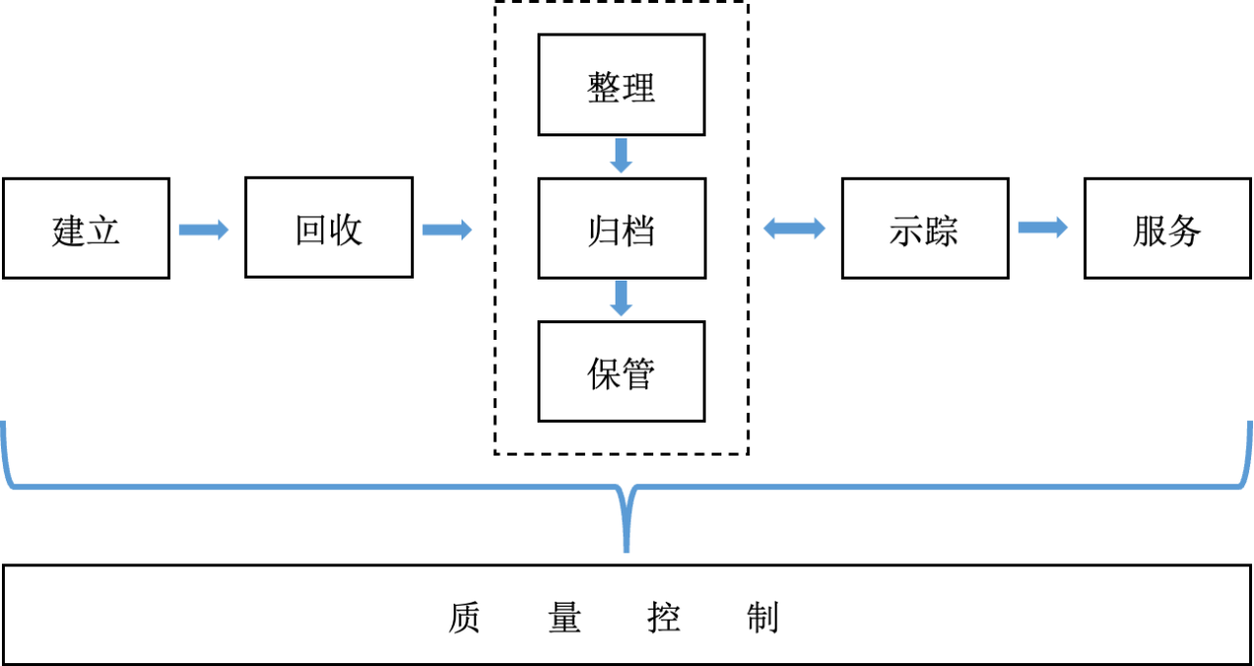
病案信息学（第3版）
三、病案管理的内涵
病案管理的定义
纸质病案的建立、回收、整理、归档、保管、示踪和提供等工作程序。
Notes:
此处仅简单介绍
详细内容，见第三章

Slide 29
病案信息学（第3版）
三、病案管理的内涵
病案管理的流程
建立：分配病案号、采集信息、建立患者索引
回收：诊疗科室转移到病案科室
整理：某患者单次的病案资料整理排序形成卷宗
归档：装订后的病案卷宗放置在病案架上
示踪：快速定位病案的位置
保管：病案保存地点、时间、形式的要求
供应：患者复印和医生借阅病案

Slide 30
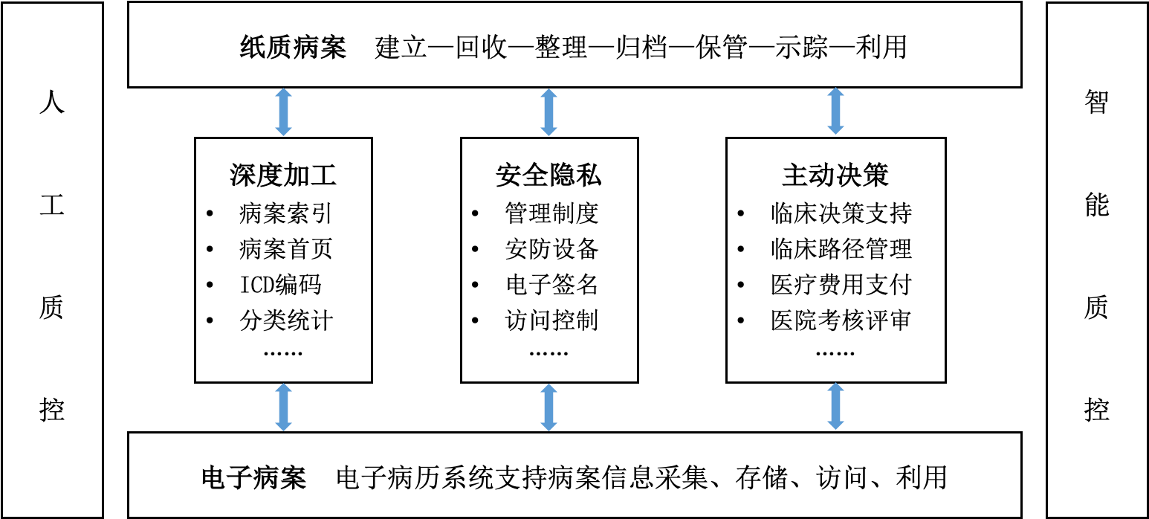
病案信息学（第3版）
四、病案信息管理
病案信息管理的定义
纸质/电子病案的流程性管理以及病案信息内容的深度加工、质量控制、安全保护和主动提供决策服务等。是病案管理的拓展和提升。
Notes:
此处仅简单介绍
详细内容，如编码见第五章和第六章；质量控制见第七章；信息统计见第八章；决策服务见第十一章；安全与隐私保护见第四章和第十二章

Slide 31
病案信息学（第3版）
四、病案信息管理
病案信息管理的产生
内驱力：对病案深层次信息的渴求；
支撑力：社会信息技术的快速发展。

Slide 32
病案信息学（第3版）
四、病案信息管理
病案信息管理的挑战
病案信息管理在不同地域的发展态势不均衡；
病案信息管理的机制与新的变化形势不匹配；
病案信息的内容质控和挖掘利用效果不显著；
病案信息的安全防护和隐私保护力度不充分。

Slide 33
病案信息学（第3版）
四、病案信息管理
病案信息管理的发展趋势
医院内各系统中诊疗信息的融合；
与医院外健康档案系统互联互通；
病案科室整合到医院大数据平台；
病案信息管理工作人员知识更新。

Slide 34
第三节 病案信息管理学
学科专业的性质
专业教育与人才培养
学术组织与学术刊物

Slide 35
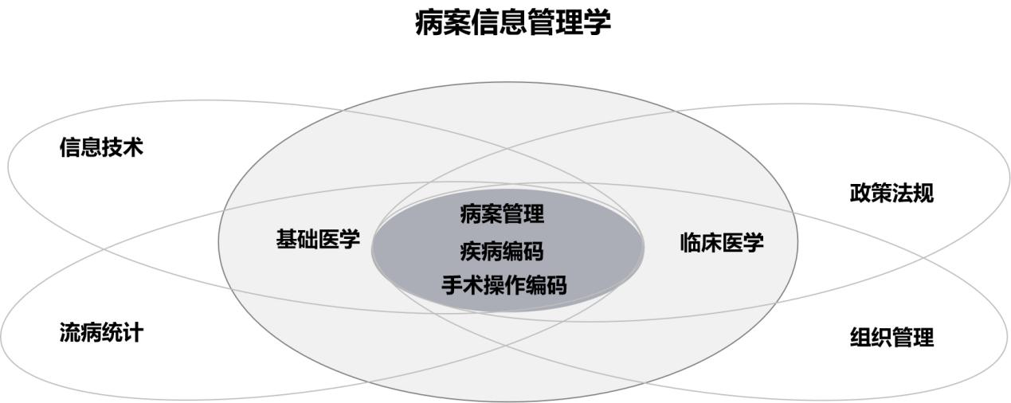
病案信息学（第3版）
一、病案信息管理学的学科性质
指导病案信息管理和利用的实用性、交叉性学科。
懂医学
通病案
精技术
会管理

Slide 36
病案信息学（第3版）
二、专业教育与人才培养
学校教育：中专—大专—本科—研究生
国内教育
在职教育：各级病案管理专委会、病案质控中心
美国 ：硕士为起点；提供远程学位和在职教育
国外教育
澳大利亚：深受美国影响，与美国教育体系趋同

Slide 37
病案信息学（第3版）
三、学术组织与学术刊物
学术组织：中国医院协会病案管理专业委员会
国内
学术刊物：中国病案
学术组织：IFHIMA；AHIMA； HIMAA
国外
学术刊物：Health Information Management Journal

Slide 38
课后思考题
一份完整的住院病案包括哪些内容？
病案的作用有哪些？请举例说明。
病案信息管理的内涵是什么？
如何获取国内外最新病案信息管理资讯？

Slide 39
谢谢观看

